Slide 1
Презентация к уроку в 5 классе
«Мы – многонациональный народ»
Выполнила :
Учитель обществознания
МКОУ СОШ 6 с.Самарка Куропей Светлана Вениаминовна.

Slide 2
Цели: выяснить и характеризовать основное значение многонационального народа Российской Федерации на ее государство и граждан. Познакомить с многонациональной культурой. Раскрыть понятия нация, национальность.
Задачи: характеризовать и конкретизировать примерами национальные различия. Показать на примерах истории и современности проявления толерантного отношения к людям разных национальностей.

Slide 3
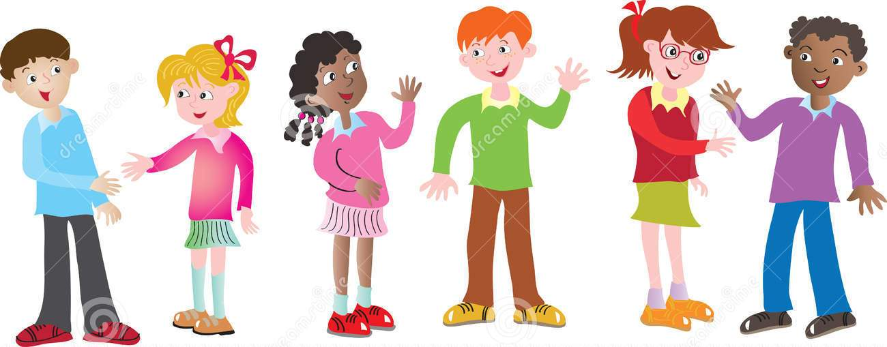

Slide 4
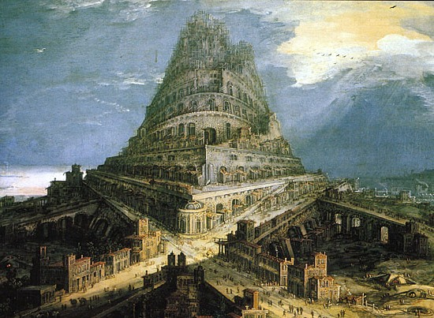
Когда-то все люди земли понимали друг друга, говоря на одном языке. И задумали люди построить город, а в нем высокую башню до самых небес, которую можно было увидеть с любого конца земли.
Многому научились люди к тому времени: обжигали кирпичи, собирали камни, укладывая их в фундамент. Постепенно башня росла, поднимаясь все выше к небу. Радовались люди, видя, как стремительно растет их творение.
Узнал об этом Господь и удивился, увидев огромную башню, которая тянулась к небу. Не понравилась Богу эта затея: снова проявилась гордыня и тщеславие у людей, вздумавших подняться к небу. И сказал он: «Вот один народ, все понимают друг друга, все говорят на одном языке. Но что они делают? Гордые и упрямые они хотят возвыситься до неба, приблизится к самому Господу!». И наказал их, смешав язык, на котором они говорили.
Выйдя в один прекрасный день к своей башне, взявшись за работу, люди вдруг перестали понимать речь другого. Никто не понимал, о чем говорят рядом, люди не могли ничего делать, строительство остановилось. Люди спустились на землю со своей недостроенной башни, чтобы выяснить, что с ними случилось. Те кто говорил одинаково, объединялись. Видя это, Господь решил помочь людям, для этого заставив покинуть недостроенный город и разъехаться в разные края. Так и поступил народ, оставив недостроенную башню и расселившись в разных концах земли. Со временем они забыли о своем родстве, у них появились новые традиции, образовался свой язык, обряды и обычаи. Так из одного народа образовалось множество.
А недостроенный город, где возводили башню, получил название Вавилон — «смешение». Ведь именно здесь Господь смешал все языки, люди разъехались по разным землям, так и не закончив строительство Вавилонской башни.

Slide 5
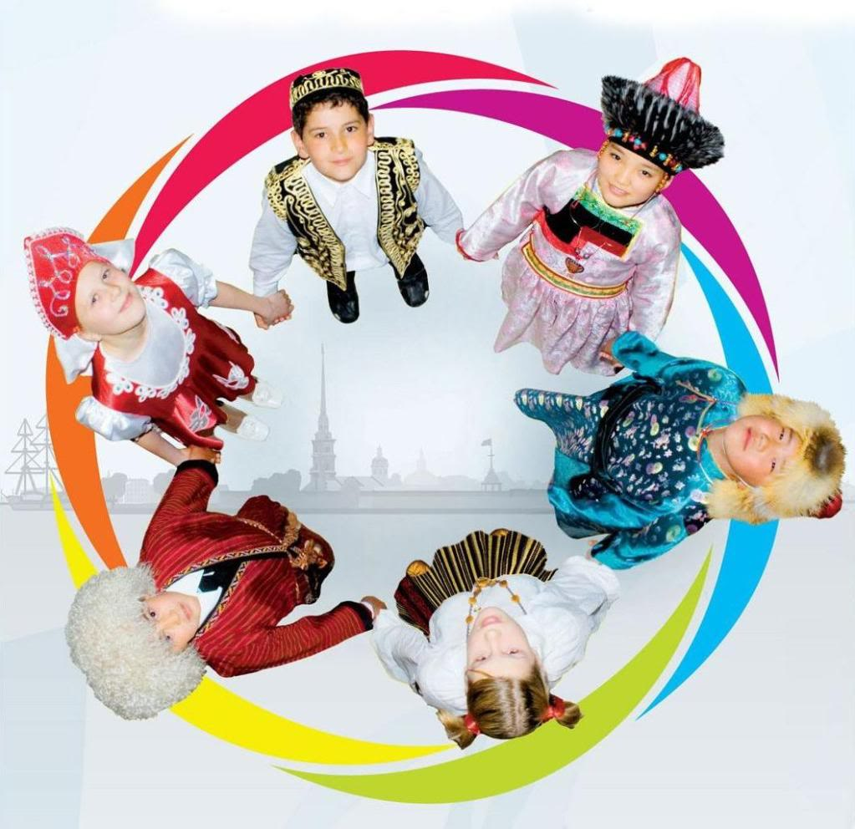
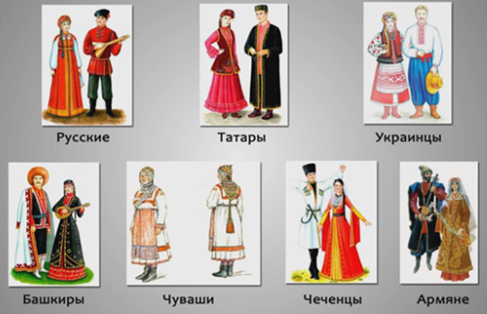
Тема урока:
«Мы –многонациональный народ»

Slide 6

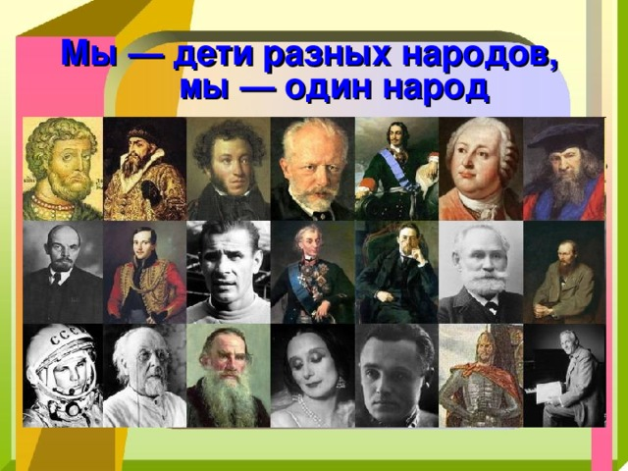
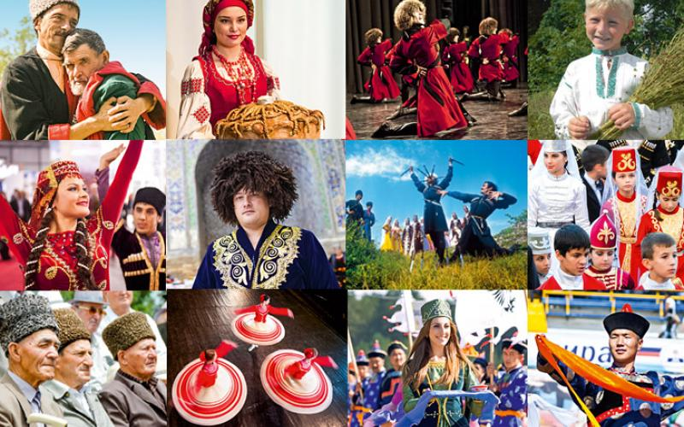
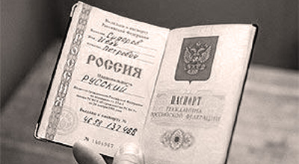
План:
  Что говорит закон.
  Мы – дети разных народов, мы - один народ.
  Многонациональная культура России.
  Что такое национальность.

Slide 7
Цели урока: определить что такое национальность, нация, многонациональная культура, выявиться важность многонационального народа России и его культуры.

Slide 8
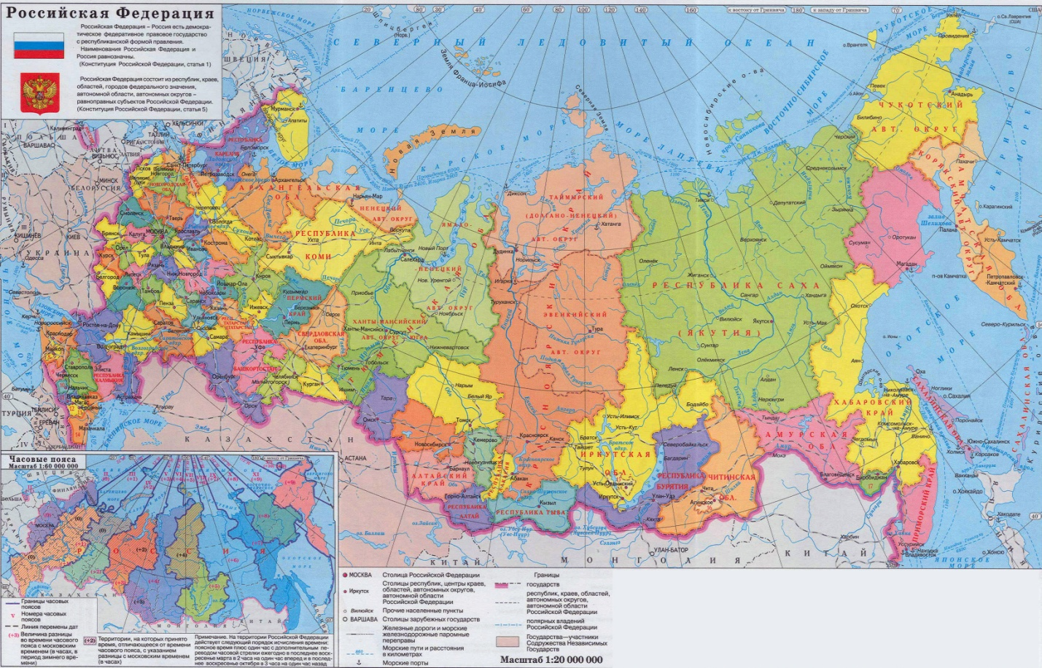

Slide 9
Народ и нация
Граждане какой-либо страны
Большая группа людей, проживающих на одной территории, объединенных хозяйственными связями, отличающихся от других собственным языком и культурой

Slide 10
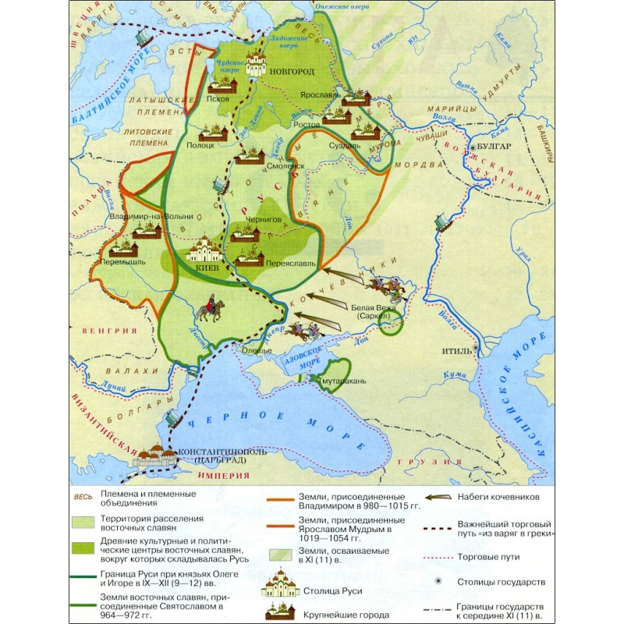
Древнерусское государство
(Киевская Русь 9-13 вв.)
В 9 в. в Восточной Европе сложилось древнерусское государство из многочисленных славянских племен образовалась единая древнерусская народность, на основе которой после распада государства начали формироваться три народности: русская, украинская, белорусская

Slide 11
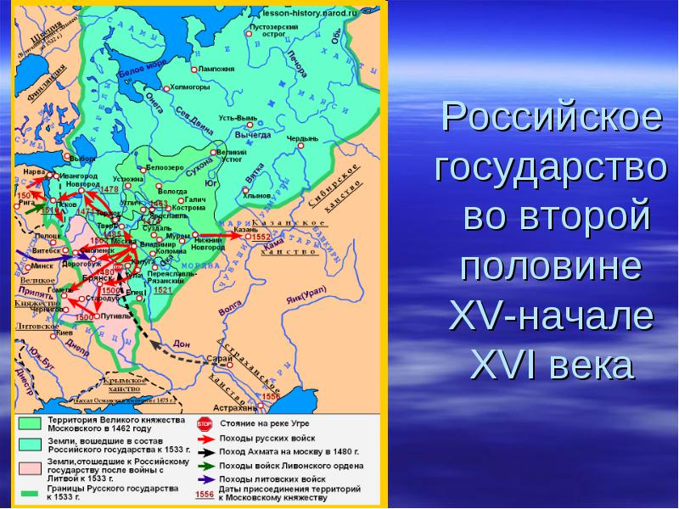
Образование единого государства
После распада земель в 14-15 веках в ходе борьбы против монгольского владычества складывается русская народность в области Новгорода, между реками Волгой и Окой. В 14 в. постепенно возвышается Москва и вокруг нее все население северо-востока и севера Руси. С образованием русского государства происходит расширение его территорий за счет восточных, северных и южных слабозаселенных районов

Slide 12
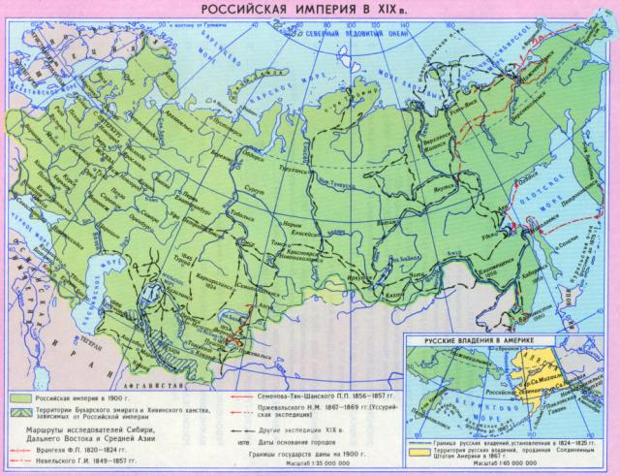
Расширение русского государства в 16-19 веках
В 16-17 веках русские начали заселять Поволжье, Урал и Сибирь. В 18-19 вв. русские расселялись в Прибалтике, Причерноморье ,Казахстане и на Дальнем Востоке. Русские вступали в контакт с жившими здесь народами, оказывали большое влияние в хозяйственном, культурном отношении и в то же время воспринимали достижения местных народов Многонациональная семья народов России становилась все больше.

Slide 13
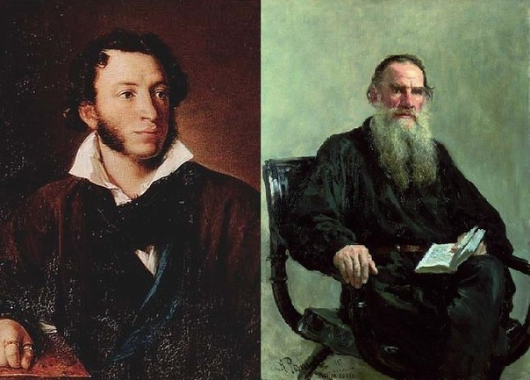
На прошлом уроке мы выяснили, почему именно русский язык является государственным в РФ. Он также является языком межнационального общения. Объясните, что это значит.
Означает ли это, что все остальные народы России находятся в подчинённом положении?
Послушайте древнюю притчу. ….(об отце и трех сыновьях, которые не смогли сломать веник)
В чем смысл.? Какое отношение она имеет к изучаемому нами вопросу?
Вы убедились, что русский народ составляет основу России. Особую роль в сплочении народов играет великая русская культура. Произведения А. С. Пушкина, Л.Н. Толстого, А.П. Чехова, музыка М.И. Глинки, П. И. Чайковского, картины И.Е. Репина, В.И. Сурикова известны известны народам не только нашей страны. Они являются мировым достижением. Вот почему мы говорим, что русская культура способствует сплочению народов нашей многонациональной страны.

Slide 14
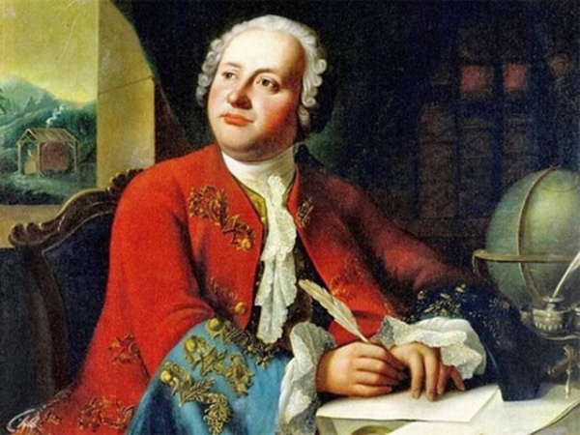
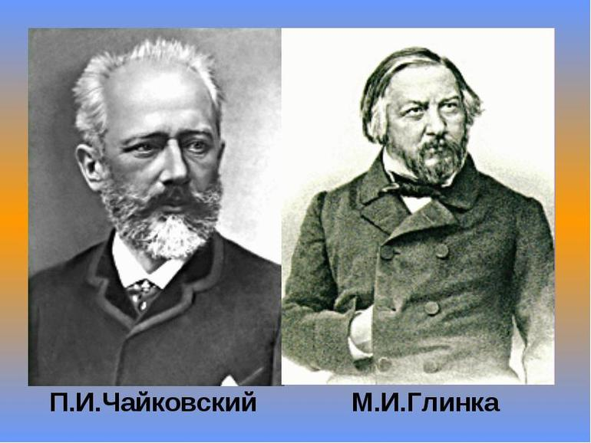

Slide 15
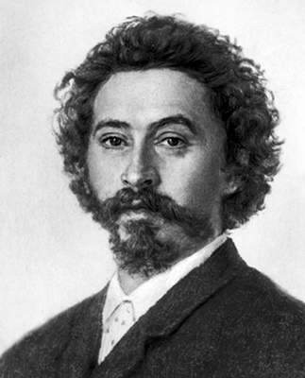
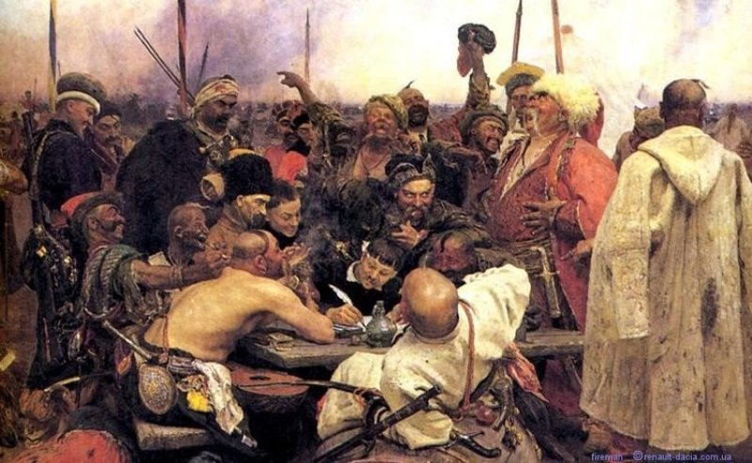

Slide 16
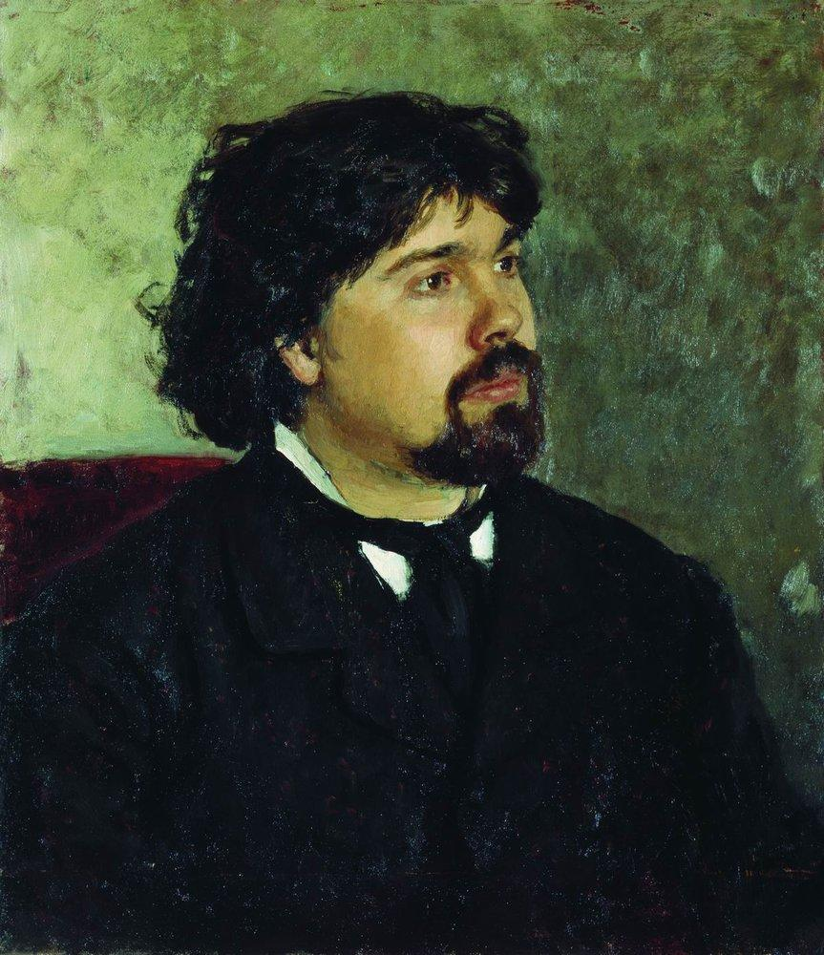
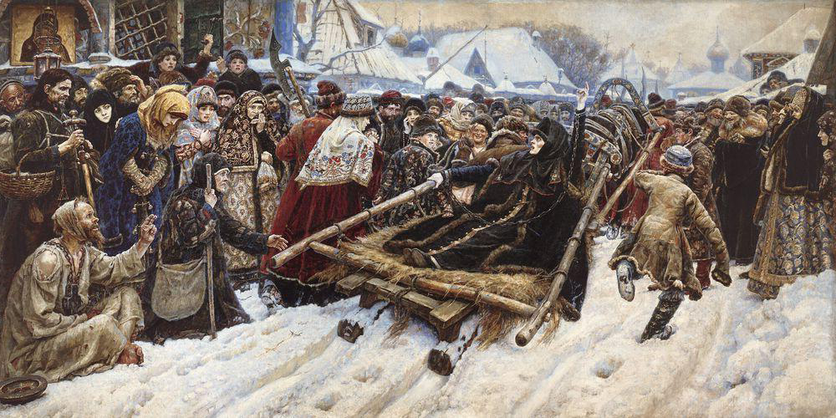

Slide 17
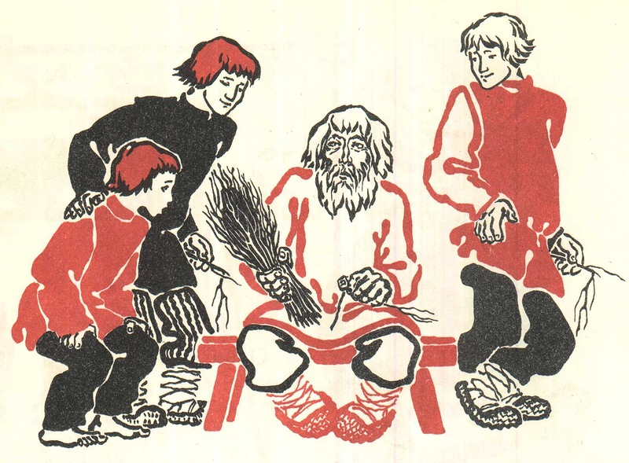
У одного старика было три сына. Они никак не могли вместе ужиться и старик перед смертью позвал их к себе. Он попросил сломать веник. Сколько каждый из сыновей не старался это сделать, ни у кого ничего не получалось. Тогда отец развязал веник и попросил сломать по несколько прутьев каждого из сыновей. С этой задачей они справились легко.
Отец сказал: «Вот так же и в жизни. Если вы будете вместе, то вас никто не сломи, а по отдельности вас также легко победить, как сломать несколько прутьев.

Slide 18
Национальность
Принадлежность человека к определенной нации
Общий язык | Осознание своего единства | Общая культура

Slide 19
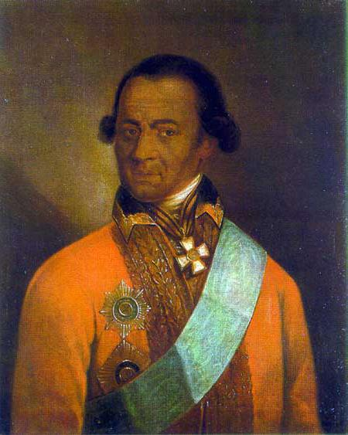

Slide 20
Почему важно уважать другие народности?
Какую роль сыграла русская культура в сплочении народов ( можно привести конкретные пример)?
В чем определяется принадлежность людей к одной национальности?

Slide 21
Домашнее задание:
найти в материалах Интернета высказывания людей, который русский язык не родной о русском языке,
,
подготовить стихи о родном крае.

Slide 22
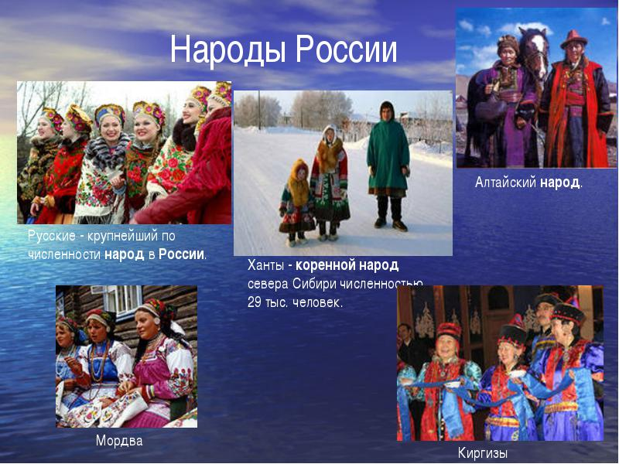
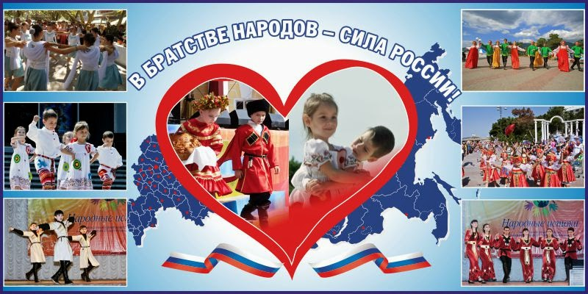
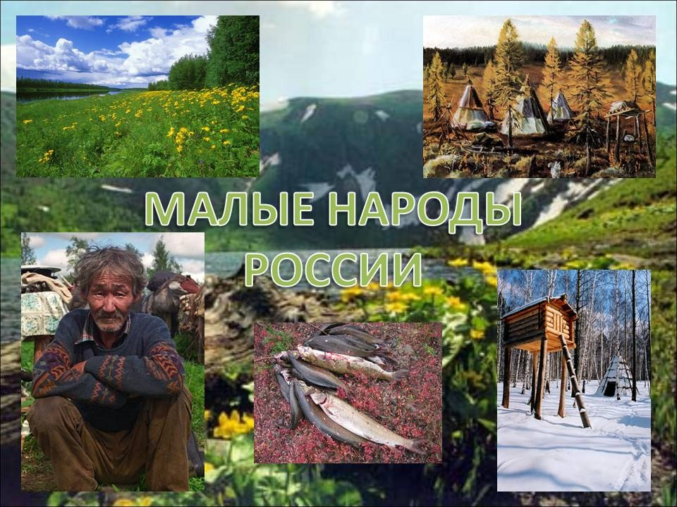
Много народов в России живет,
К новым вершинам Отчизну ведет.
В единстве народов сила страны.
Дети России дружбой сильны!
Язык порой разный и разная вера.
Мы стали для всех
образцом и примером.
Дети России дружны с детских лет,
В этом, пожалуй, наш главный секрет.
Общие игры у нас и забавы,
Общая школа и общее право.
Общее солнце, земля, где живем,
Учимся вместе и вместе растем!

